Slide 1












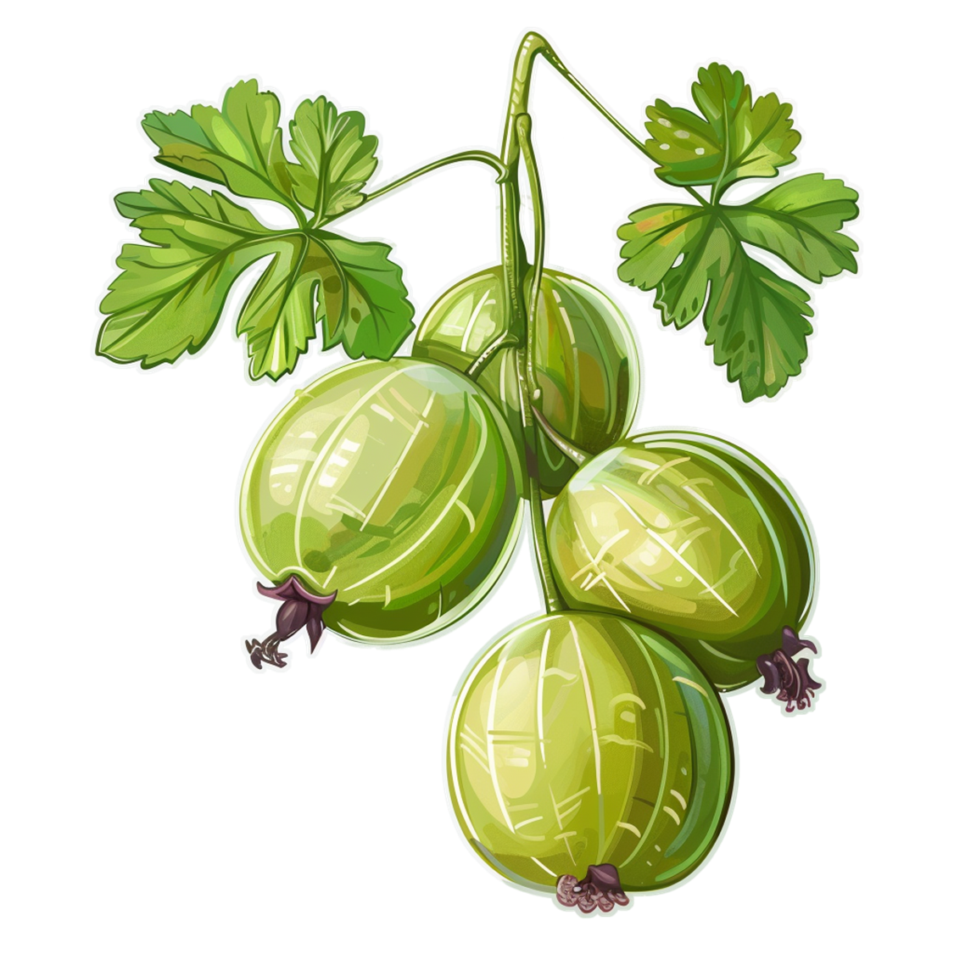




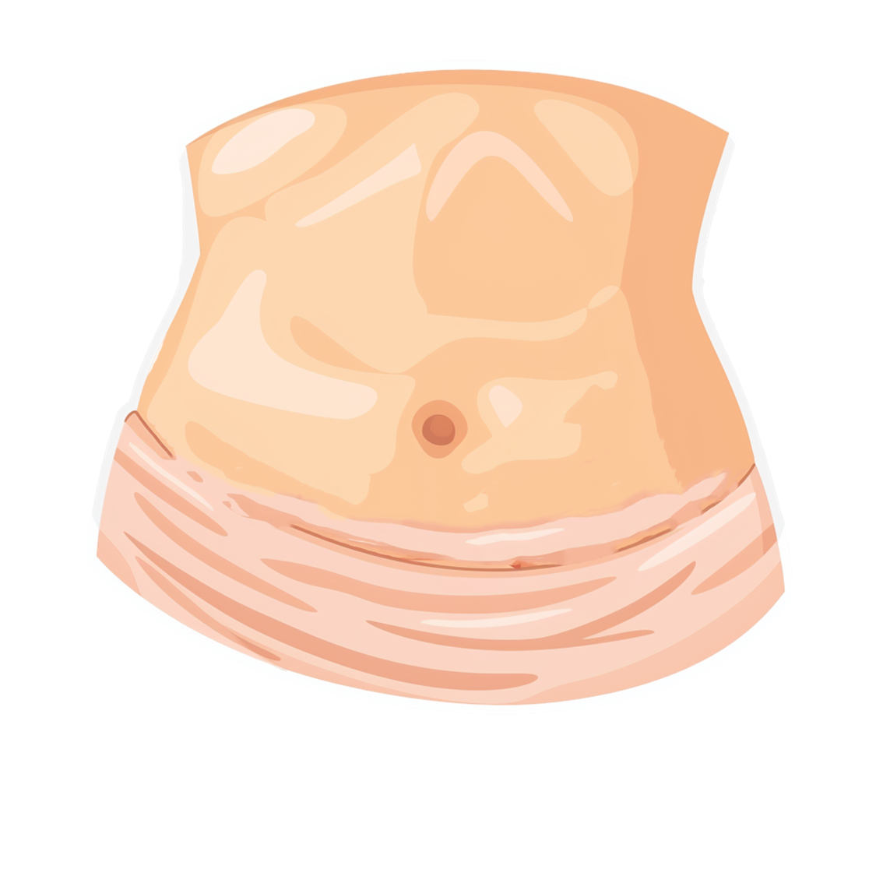


БЫСТРО
ТИХО
МЕДЛЕННО
ГРОМКО

